Slide 1
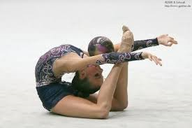
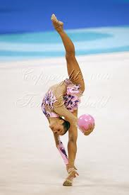
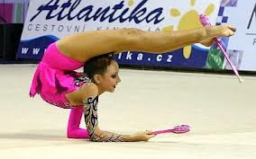
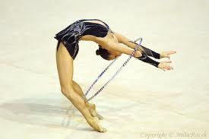
Názvosloví v MG školení RO III.třídy
Kateřina Kapounková

Slide 2
Odborná terminologie - názvosloví
Názvosloví cvičení bez náčiní
Názvosloví cvičení s náčiním
Názvosloví cvičení akrobatických
Názvosloví cvičení na nářadí

Slide 3
Význam gymnastické terminologie
PROČ ?
Funkce pojmenovávací ( nominativní)
Funkce poznávací ( kognitivní)
tvoří základ pro komunikační proces
umožňuje sdělovat pohybový obsah verbálně

Slide 4
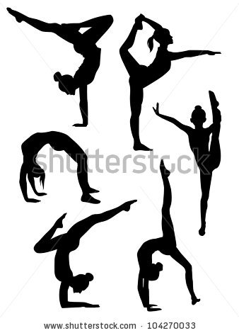

Slide 5
1) Poloha (pohyb) celého těla – postoje, kleky, sedy, lehy, podpory
2) Poloha jednotlivých částí těla – trup, hlava, dolní a horní končetiny, poloha prstů apod.
3) Pohyb – poloha – přechod – poloha (z čeho co, čím udělám co) nebo ustálený popis (pád,výkrok, přenos)
4) Značkové názvosloví – most, svíčka, turecký sed, jelení skok apod.

Slide 6
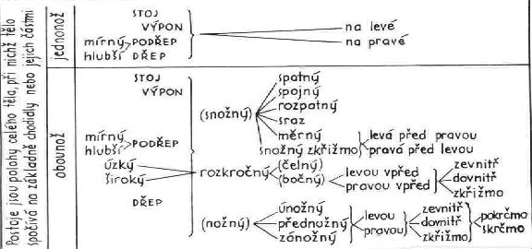
Postoje a pohyby do postojů

Slide 7
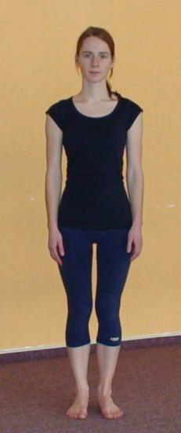
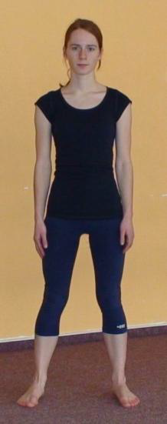
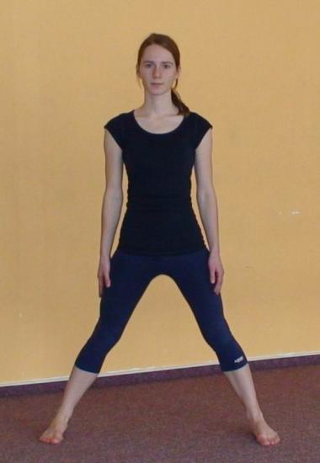
stoj
mírný stoj rozkročný
stoj rozkročný

Slide 8
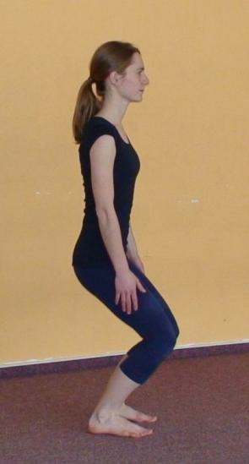
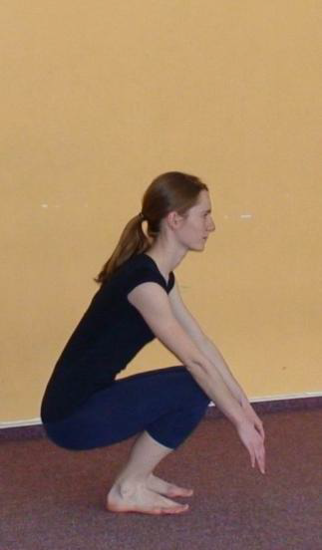
podřep
dřep

Slide 9
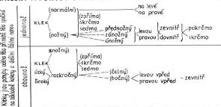
Kleky a pohyby do kleků

Slide 10
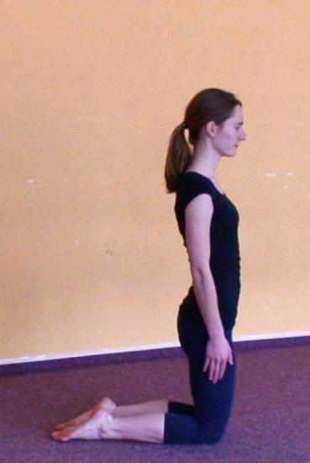
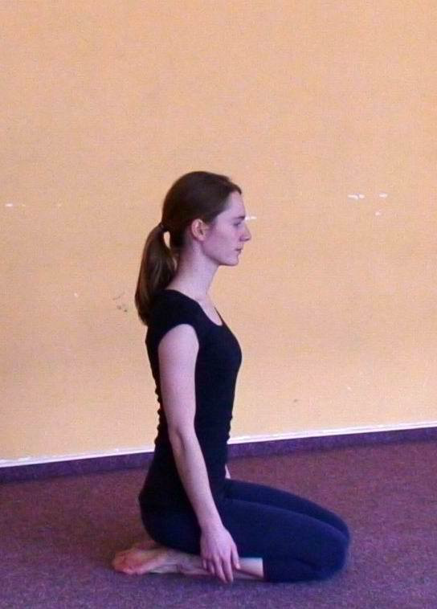
klek sedmo
klek

Slide 11
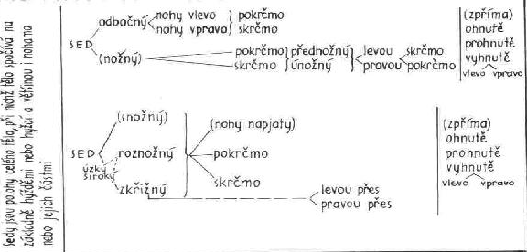
Sedy a pohyby do sedů

Slide 12
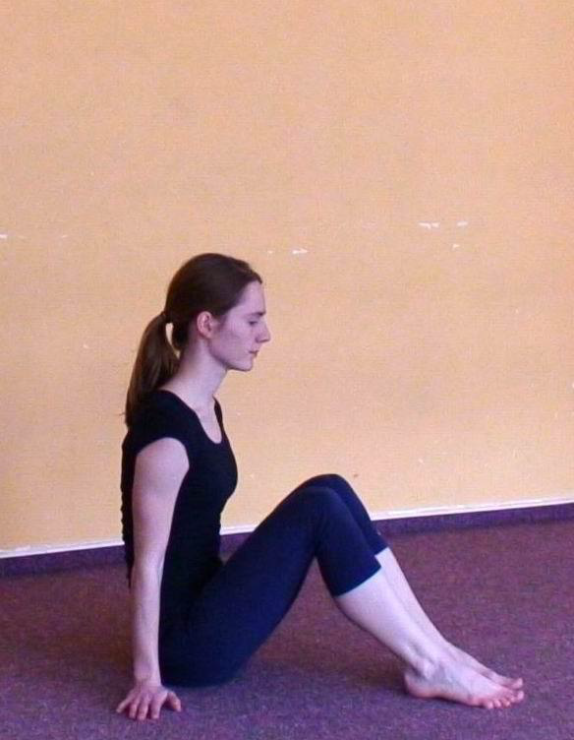
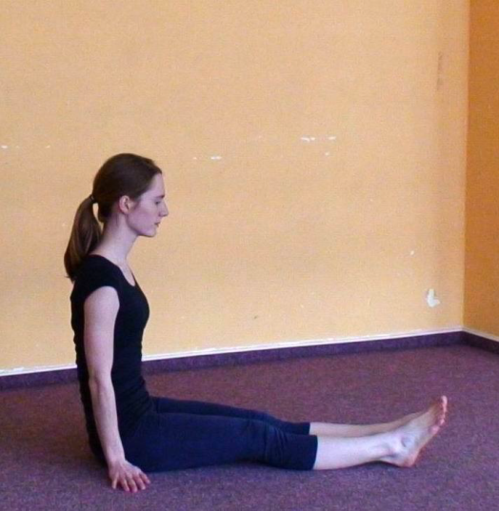
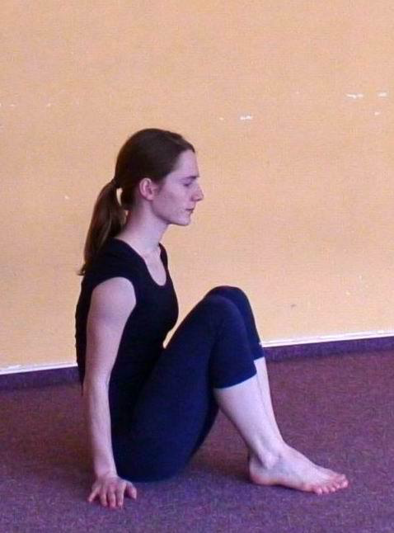
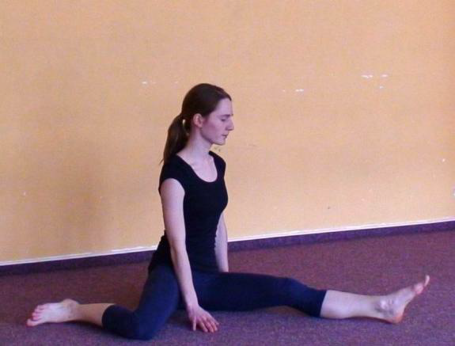
Sed pokrčmo
sed
překážkový sed levou
Sed skrčmo

Slide 13
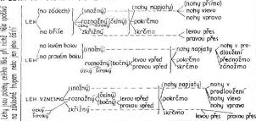
Lehy a pohyby do lehů

Slide 14
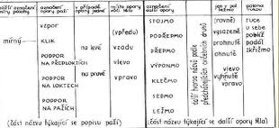
podpory

Slide 15
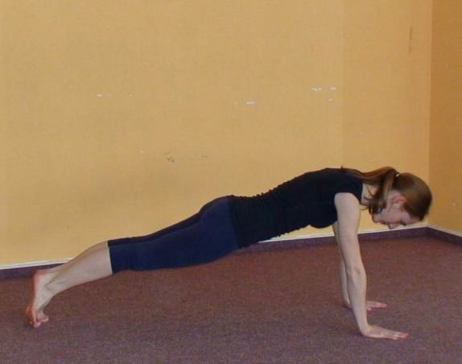
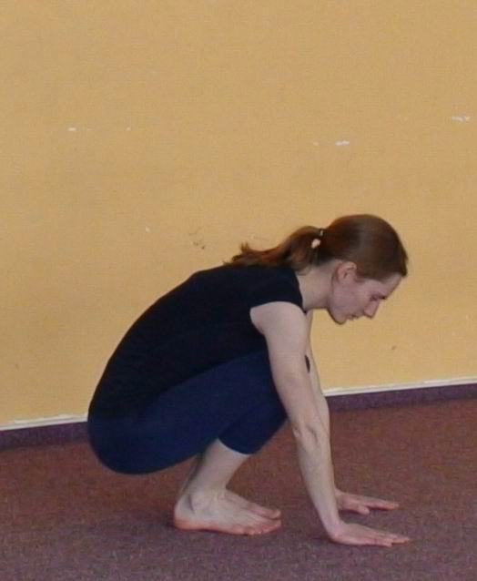
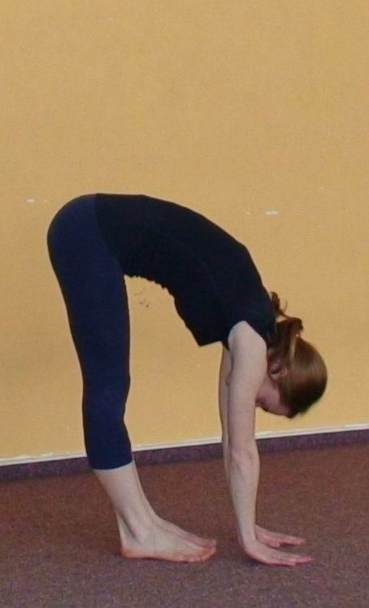
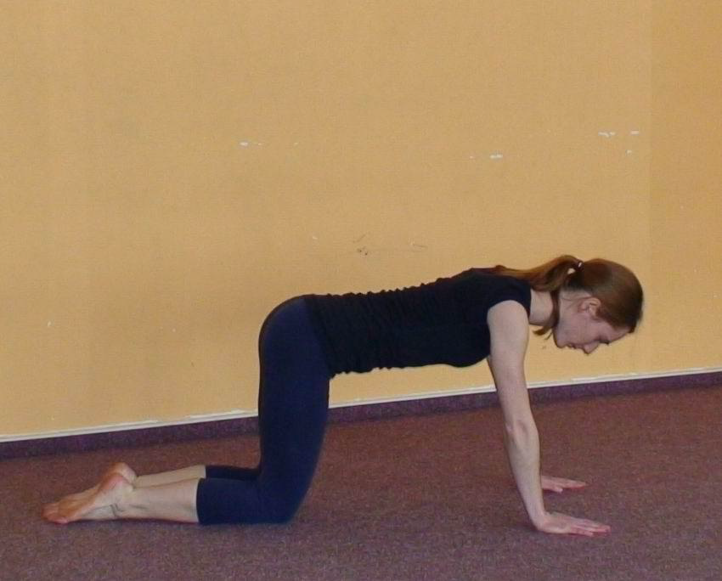
vzpor
vzpor dřepmo
vzpor stojmo
vzpor klečmo

Slide 16
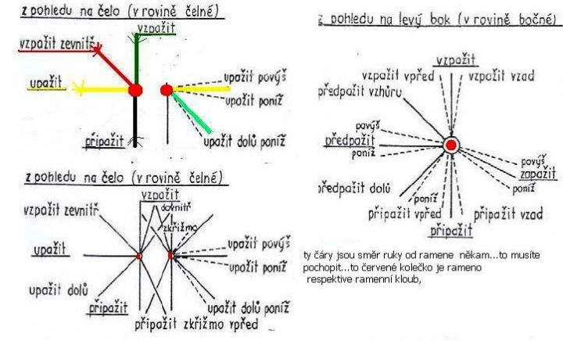
Pohyby paží

Slide 17
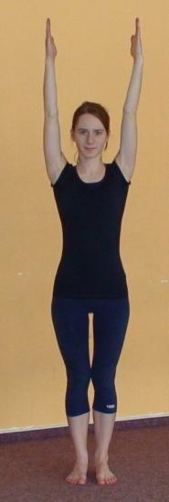
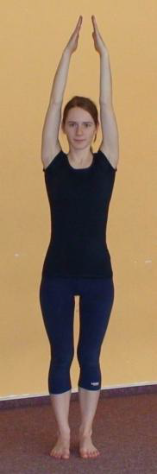
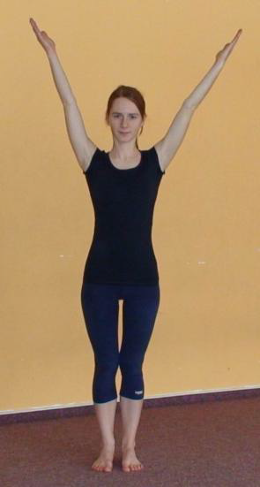
vzpažit
vzpažit dovnitř
vzpažit zevnitř

Slide 18
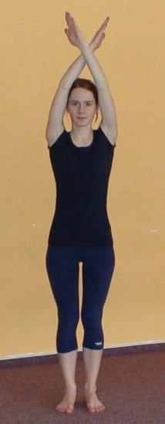
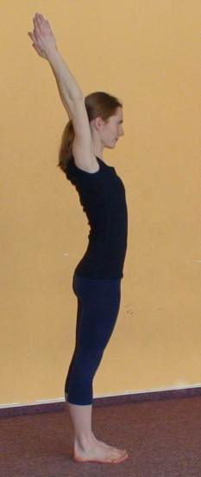
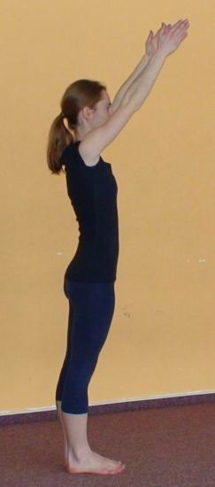
vzpažit zkřižmo
vzpažit vzad
vzpažit vpřed

Slide 19
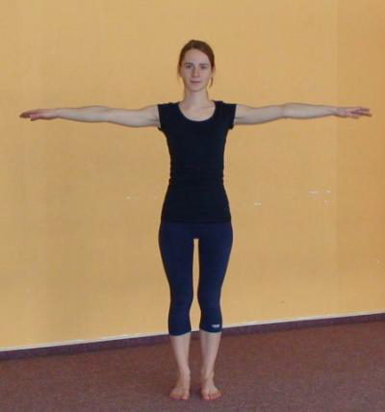
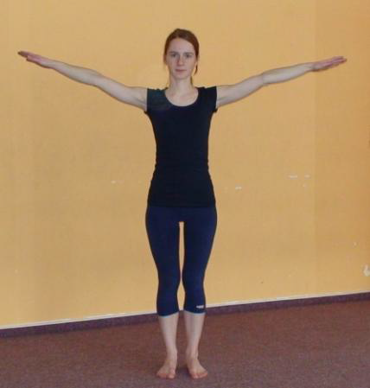
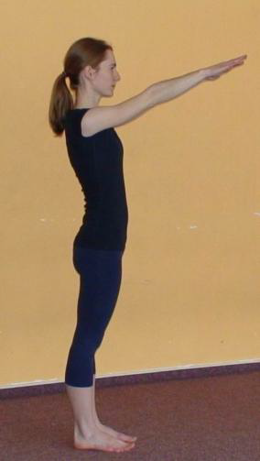
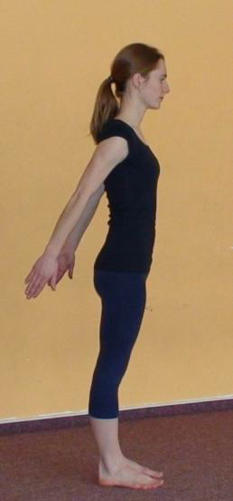
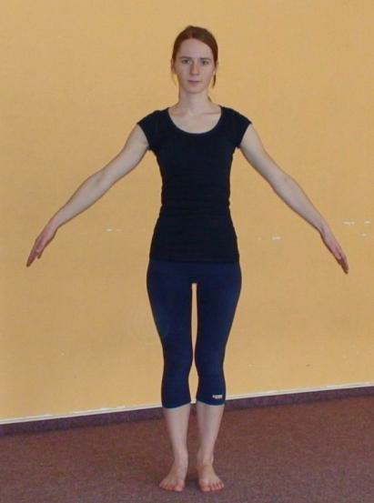
upažit povýš
předpažit povýš
upažit
zapažit
upažit poníž

Slide 20
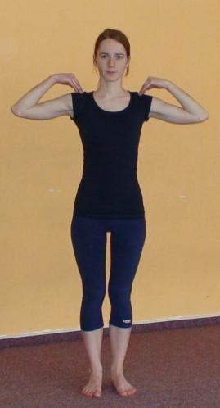
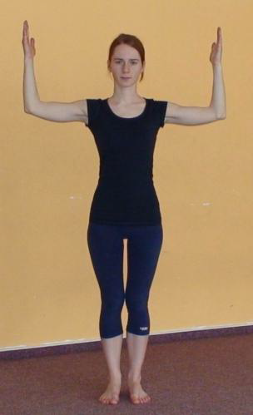
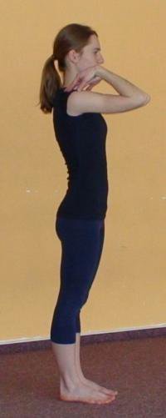
skrčit
skrčit upažmo
skrčit předpažmo

Slide 21
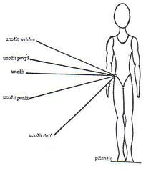
Pohyby nohou ( z pohledu na čelo)

Slide 22
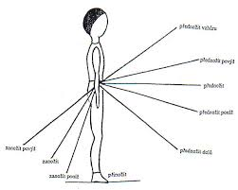
Pohyby nohou ( z pohledu na pravý bok)

Slide 23
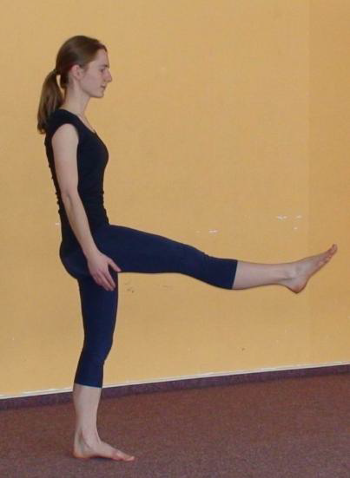
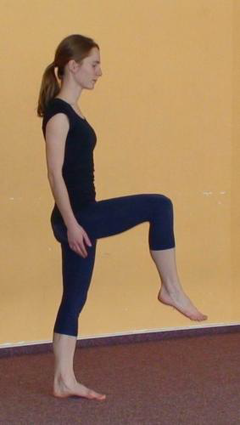
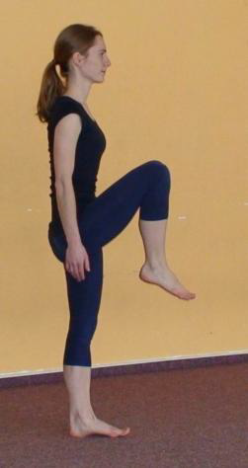
přednožit
pokrčit přednožmo
skrčit přednožmo

Slide 24
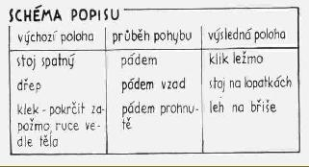
Pohyb – poloha – přechod – poloha

Slide 25

Značkové názvosloví
kozáček
ronda
příklep
přípatka
luftka
jelenní skok
dálkový skok

Slide 26
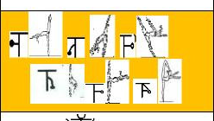

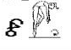

Značkové názvosloví
váha záklonmo
obrat v íčku
íčko
spirálový obrat
podmetenka

Slide 27
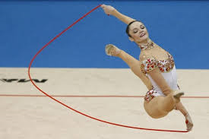
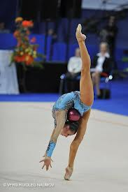





2
1
3
4
6
5

Slide 28
Váha záklonmo
ronda
Váha úklonmo
Dálkový skok
Pokrčený jelen se záklonem
Stoj na levé- zanožit vzhůru pravou-vzpažit,levou rukou uchopit koleno
štika

Slide 29







7
8
9
10
11
12
13

Slide 30
Bočný rozštěp
cep
íčko
jelen
stoj přednožný pravou pokrčmo - hluboký záklon
kozáček
Pomalý přemet vpřed

Slide 31
Názvosloví cvičení s náčiním
1) Viz popis polohy těla
2) Držení náčiní (jednoruč, obouruč, pevně volně, nadhmat, podhmat, vněhmat, vnitřhmat,
dvojhmat, na dlani apod.)
3) Postavení náčiní vzhledem k tělu či prostorovým rovinám (nad hlavou, před tělem za tělem,
čelně, svisle, rovně, šikmo, apod.)
4) Směr volného konce náčiní (volný konec stuhy za tělem rovně)
5) Pohyb náčiní v prostoru (volný pohyb, kresba, pohyb paže s náčiním)

Slide 32
Základní manipulace s náčiním
házená, chytání, klopení, komíhání, kroužení, kutálení, nadhazování, namotávání, navinování,
obtáčení, odvinování, odrážení, pohyby kruhem, pohyby obloukem, pohyby osmou, pohyby po
křivkách, průchod náčiním, prolézání, provlečení, průskoky, předávání, přehazování, překlápění,
překračování, přeskakování, přetáčení, převalování, roztáčení, skoky, spirály, ťukání, vlnovky,
vtáčení, vyhazování, vykopnutí, vypouštění, vytáčení, vztyčování

